Slide 1

데이터 베이스 모델링
SQL 실습
준희와 아이들
김수희 김지현 이소연 이준희 최지원

Slide 2
Index
데이터베이스 모델링 및 SQL 실습
01
02
03
04
테이블 구조 & 데이터 성격
테이블의 관계
현실세계 정보 & 그림
SQL 문제
현실세계와의 연관성
조직도
문제에 대한 해결방안

Slide 3




01
테이블 구조 & 데이터 성격
현실 세계와의 연관성
Products
ProductLines
Employees
Offices
제품 정보
제품군 정보
직원정보
사무실 정보
판매 제품 라인 관리
제품 라인 관리
직원 정보와 조직 구조
사무실 정보 관리

Slide 4




01
테이블 구조 & 데이터 성격
현실 세계와의 연관성
Customers
Orders
Orderdetails
Payments
고객 정보
주문 정보
주문상세 정보
결제 정보
주문/결제 관리
주문 세부 항목 관리
주문/제품 세부정보 관리
결제 정보 관리

Slide 5
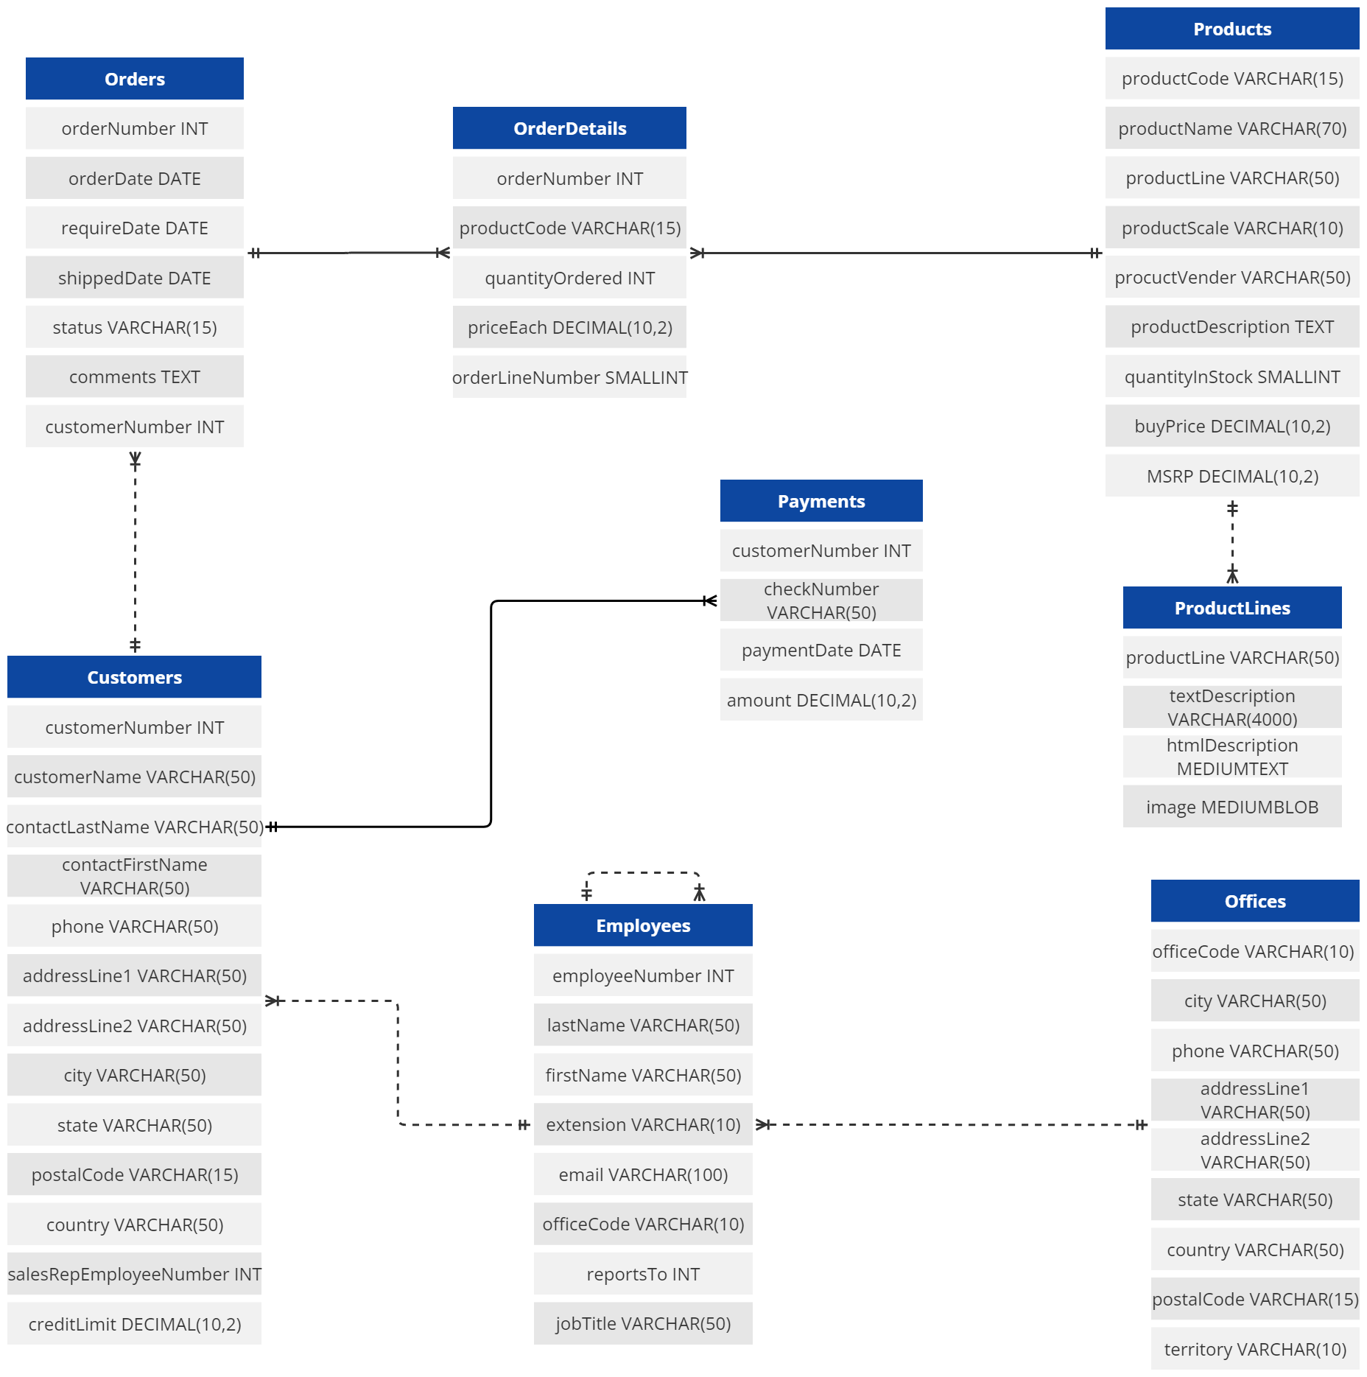
02
테이블의 관계

Slide 6
02
회사 조직도
President
VP Sales
VP Marketing
Sales Manager (APAC)
Sales Manager (EMEA)
Sales Manager (NA)
Sales Rep
Sales Rep
Sales Rep
Sales Rep
Sales Rep
Sales Rep
Sales Rep
Sales Rep
Sales Rep
Sales Rep
Sales Rep
Sales Rep
Sales Rep
Sales Rep
Sales Rep
Sales Rep
Sales Rep

Slide 7






03
현실세계 정보 & 그림
모형 판매 회사의 비즈니스 모델 지원
다양한 제품군의 모형 판매

Slide 8
문제 1) 회사 매출 증가를 위한 우수 사원 선정

Slide 9
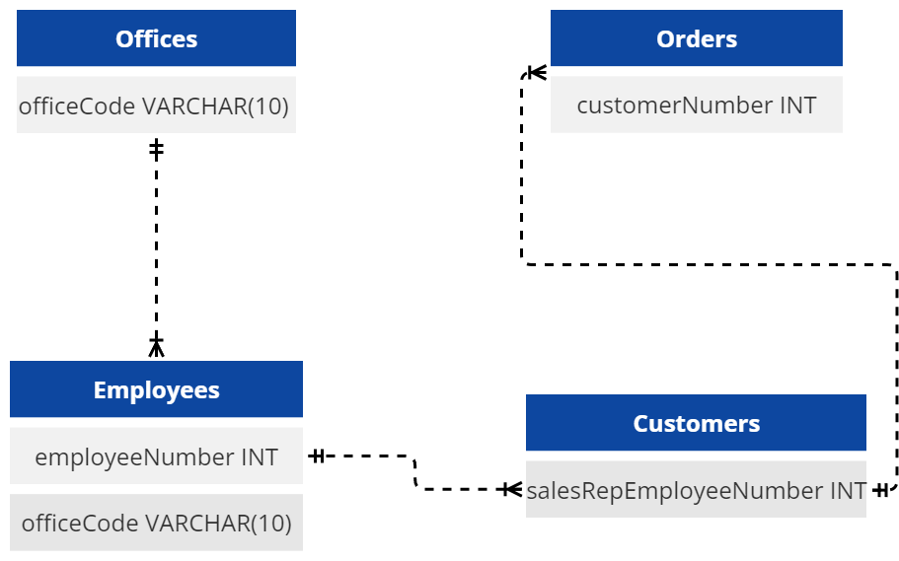
해당 다이어그램

Slide 10
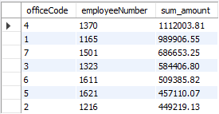
SQL문
with first_employ_team AS (
SELECT o.officeCode, e.employeeNumber, sum(quantityOrdered * priceEach) AS sum_amount,
RANK() OVER (PARTITION BY o.officeCode ORDER BY SUM(quantityOrdered * priceEach) DESC) AS salesRank
FROM offices o
JOIN employees e ON o.officeCode = e.officeCode
JOIN customers c ON e.employeeNumber = c.salesRepEmployeeNumber
JOIN orders od ON c.customernumber = od.customernumber
JOIN orderdetails odt ON od.orderNumber = odt.orderNumber
GROUP BY o.officeCode, e.employeeNumber
)
SELECT officeCode, employeeNumber, sum_amount
FROM first_employ_team
WHERE salesRank = 1
ORDER BY sum_amount DESC;
>>Result

Slide 11

문제에 대한 결과도출
7개 지점의 최고 매출 직원 선정 후
직원들의 사기 고양, 성과를 인정하여 동기 부여
회사 매출 증가 목표

Slide 12
문제 2) 거래이력 & 채권 회수율을 통한 거래 회사의 신용한도 재조정

Slide 13
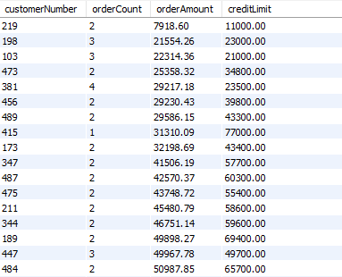
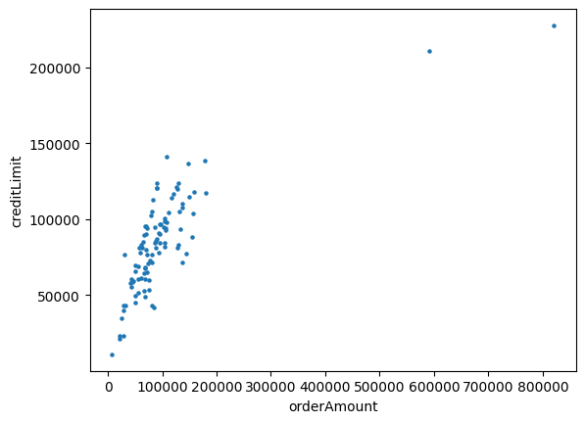
SQL문
>>Result
# order 금액과 신용한도의 상관관계
SELECT C.customerNumber, COUNT(DISTINCT O.orderNumber) AS orderCount,
SUM(quantityOrdered * priceEach) AS orderAmount, creditLimit
FROM customers C
INNER JOIN orders O
ON C.customerNumber = O.customerNumber
INNER JOIN orderdetails D
ON O.orderNumber = D.orderNumber
GROUP BY C.customerNumber
ORDER BY orderAmount;

Slide 14
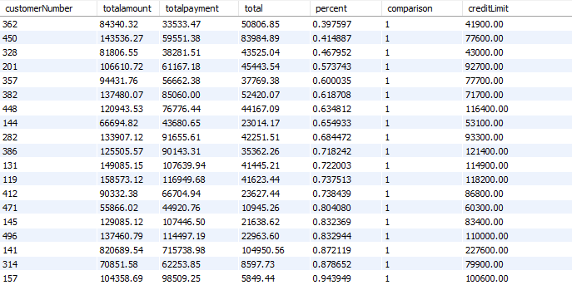
SQL문
# 구매비용과 신용점수와 비교
SELECT C.customerNumber, totalamount, totalpayment, totalamount - totalpayment AS total,
totalpayment / totalamount AS percent, comparison, creditLimit
FROM customers C
INNER JOIN(
SELECT customerNumber, totalamount, totalpayment, totalamount - totalpayment,
CASE
WHEN totalamount = totalpayment THEN 0
WHEN totalamount > totalpayment THEN 1
WHEN totalamount < totalpayment THEN 2
END AS comparison
FROM (
SELECT O.customerNumber, SUM(quantityOrdered * priceEach) AS totalamount, P.totalpayment
FROM orders O
INNER JOIN orderdetails D ON O.orderNumber = D.orderNumber
INNER JOIN (
SELECT customerNumber, SUM(amount) AS totalpayment
FROM payments
GROUP BY customerNumber) AS P
ON O.customerNumber = P.customerNumber
GROUP BY O.customerNumber) AS summary
HAVING comparison = 1) AS P
ON C.customerNumber = P.customerNumber
ORDER BY total DESC, creditLimit DESC, totalamount DESC;

Slide 15

문제에 대한 결과도출
Order 금액과 신용 한도의 상관관계,
구매 비용과 신용점수의 비교를 통해 creditLimit 재조정
거래 회사 신용 판단을 통해 회사 운영의 안정성 제공

Slide 16
문제3) 각 제품별 총 마진과 매출액 분석을 통해 캐시카우 제품 선별,
해당 상품과 유사한 제품군 확장

Slide 17
SQL문
# 제품군에 따라 순수익
SELECT od.productCode, p.productName,
SUM(od.quantityOrdered * od.priceEach) AS totalSales, -- 판매가
SUM(od.quantityOrdered * p.buyPrice) AS totalCost, -- 도매가
SUM(od.quantityOrdered * (od.priceEach - p.buyPrice)) AS totalProfit -- 수량*(판매가-도매가) = 마진
FROM orderdetails od
JOIN products p
ON od.productCode = p.productCode
GROUP BY od.productCode, p.productName;
ORDER BY SUM(od.quantityOrdered * (od.priceEach - p.buyPrice)) DESC;
# 제품군별 총 매출액
SELECT productCode, SUM(quantityOrdered * priceEach) AS totalSales
FROM orderdetails
GROUP BY productCode
ORDER BY totalSales DESC;

Slide 18
SQL문
# 제품별 총 마진과 총 매출액 비교
SELECT od.productCode, p.productName,
SUM(od.quantityOrdered * (od.priceEach - p.buyPrice)) AS totalProfit,
SUM(quantityOrdered * priceEach) AS totalSales,
RANK() OVER (ORDER BY SUM(od.quantityOrdered * od.priceEach) DESC) AS salesRank,
RANK() OVER (ORDER BY SUM(od.quantityOrdered * (od.priceEach - p.buyPrice)) DESC) AS profitRank
FROM orderdetails od
JOIN products p
ON od.productCode = p.productCode
GROUP BY od.productCode, p.productName
ORDER BY salesRank, profitRank;

Slide 19
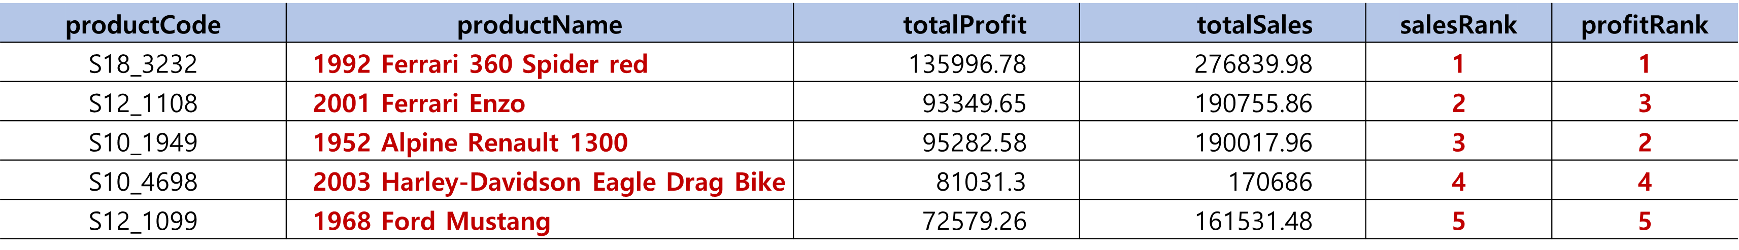

>>Result
productCode | productName | totalProfit | totalSales | salesRank | profitRank
S18_3232 | 1992 Ferrari 360 Spider red | 135996.78 | 276839.98 | 1 | 1
S12_1108 | 2001 Ferrari Enzo | 93349.65 | 190755.86 | 2 | 3
S10_1949 | 1952 Alpine Renault 1300 | 95282.58 | 190017.96 | 3 | 2
S10_4698 | 2003 Harley-Davidson Eagle Drag Bike | 81031.3 | 170686 | 4 | 4
S12_1099 | 1968 Ford Mustang | 72579.26 | 161531.48 | 5 | 5
S12_3891 | 1969 Ford Falcon | 72399.77 | 152543.02 | 6 | 6
S18_1662 | 1980s Black Hawk Helicopter | 64599.11 | 144959.91 | 7 | 9
S18_2238 | 1998 Chrysler Plymouth Prowler | 42441.77 | 142530.63 | 8 | 25
S18_1749 | 1917 Grand Touring Sedan | 60945 | 140535.6 | 9 | 11
S12_2823 | 2002 Suzuki XREO | 67641.47 | 135767.03 | 10 | 8
S24_3856 | 1956 Porsche 356A Coupe | 30829.11 | 134240.71 | 11 | 56
S12_3148 | 1969 Corvair Monza | 46521.97 | 132363.79 | 12 | 20
S18_2795 | 1928 Mercedes-Benz SSK | 68423.18 | 132275.98 | 13 | 7
S18_4721 | 1957 Corvette Convertible | 59910.22 | 130749.31 | 14 | 12
S10_4757 | 1972 Alfa Romeo GTA | 39673.92 | 127924.32 | 15 | 30
S10_4962 | 1962 LanciaA Delta 16V | 26735.57 | 123123.01 | 16 | 72
S18_4027 | 1970 Triumph Spitfire | 35390.35 | 122254.75 | 17 | 37
“Cash Cow”

Slide 20

문제에 대한 결과도출
“Customer is interested in buying more Ferrari models”
Orders테이블
comments 일부
고객이 더 많은 Ferrari 모델을 구매하는 데 관심이 있습니다.
Cash cow 제품, 특히 Ferrari 모델을 다양화 하여 회사 매출 증가

Slide 21
문제 4) 고객의 comments 분류 후 관리 부서 생성을 통해 comments 관리

Slide 22

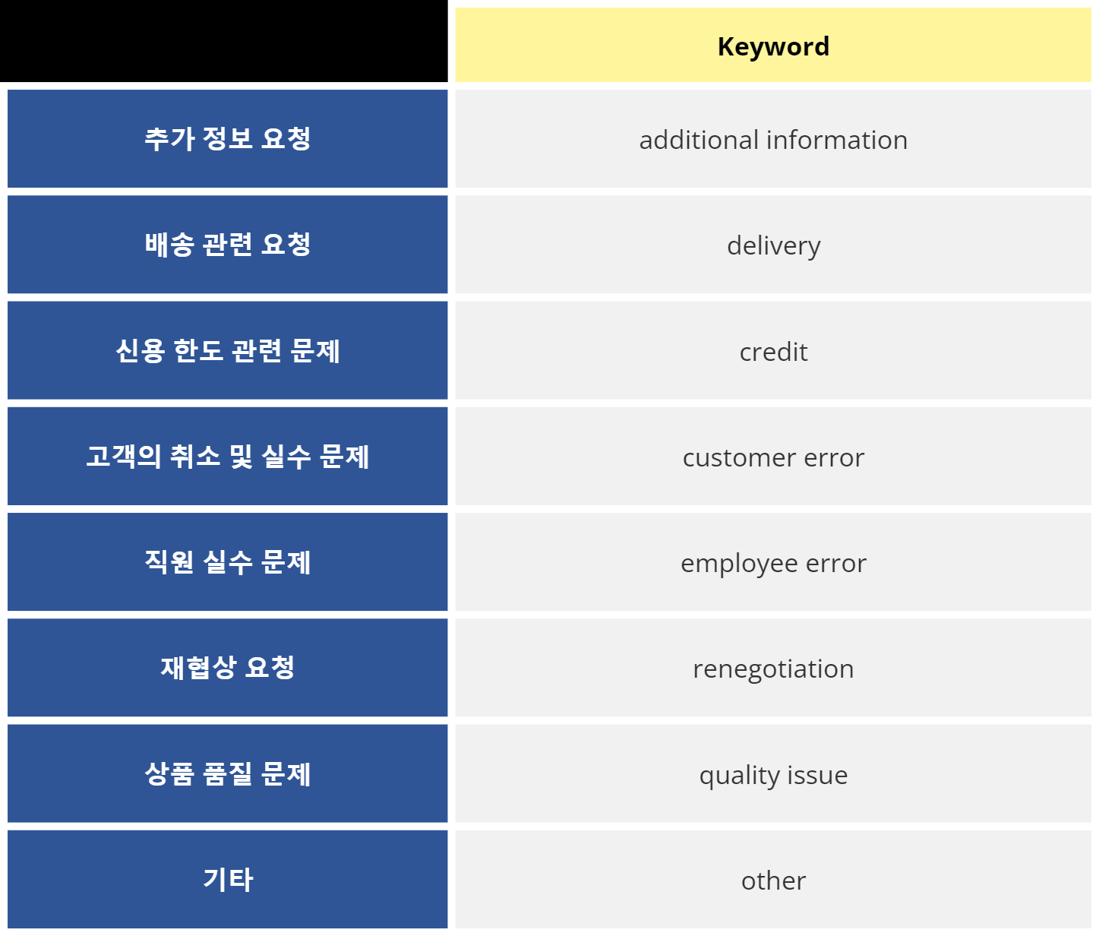

04) 전제 조건
Comments를 “카테고리”별로 관리 ← Keyword열을 추가
comments
keyword
문제를 미리 인지하고 개선
Orders 테이블의 일부
comments를 카테고리 별도 관리
orderNumber | orderDate | requiredDate | shippedDate | status | comments | customerNumber | keyword
10100 | 2003-01-06 | 2003-01-13 | 2003-01-10 | Shipped | NULL | 363
10101 | 2003-01-09 | 2003-01-18 | 2003-01-11 | Shipped | Check on availability. | 128
10102 | 2003-01-10 | 2003-01-18 | 2003-01-14 | Shipped | NULL | 181
10103 | 2003-01-29 | 2003-02-07 | 2003-02-02 | Shipped | NULL | 121
10104 | 2003-01-31 | 2003-02-09 | 2003-02-01 | Shipped | NULL | 141
10105 | 2003-02-11 | 2003-02-21 | 2003-02-12 | Shipped | NULL | 145
10106 | 2003-02-17 | 2003-02-24 | 2003-02-21 | Shipped | NULL | 278
10107 | 2003-02-24 | 2003-03-03 | 2003-02-26 | Shipped | Difficult to negotiate with customer. We need more marketing materials | 131
10108 | 2003-03-03 | 2003-03-12 | 2003-03-08 | Shipped | NULL | 385
10109 | 2003-03-10 | 2003-03-19 | 2003-03-11 | Shipped | Customer requested that FedEx Ground is used for this shipping | 486

Slide 23
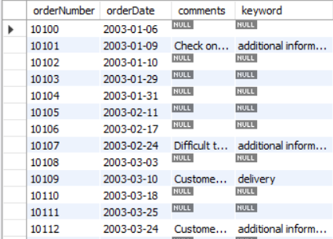
SQL문
# 키워드 열 추가
ALTER TABLE orders ADD COLUMN keyword VARCHAR(30);
# 키워드 업데이트
UPDATE orders
SET keyword = CASE orderNumber
WHEN 10205 THEN 'additional information'
.
.
WHEN 10387 THEN 'other'
ELSE keyword
END
WHERE orderNumber IN (
10205, 10143, 10347, 10249, 10206, 10270, 10368, 10377,
.
.
10387, 10183
);
select * from orders;
>>Result

Slide 24
04-1) 리스트 선별
Can we renegotiate this one?
재협상 요청
Customer called to cancel.
고객 취소 및 실수
Customer credit limit exceeded.
신용한도 문제
위 항목을 바탕으로 주의 고객 리스트 선별

Slide 25
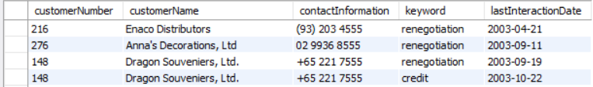
SQL문
# 기존에 존재하는 임시 테이블 삭제
DROP TEMPORARY TABLE IF EXISTS KeywordFilteredCustomers;
# 임시 테이블 생성
CREATE TEMPORARY TABLE KeywordFilteredCustomers AS
SELECT
o.customerNumber,
c.customerName,
c.phone AS contactInformation,
k.keyword,
MAX(o.orderDate) AS lastInteractionDate
FROM orders o
JOIN customers c ON o.customerNumber = c.customerNumber
JOIN
(SELECT orderNumber, keyword FROM orders WHERE keyword IN ('customer error', 'credit', 'renegotiation')) k
ON o.orderNumber = k.orderNumber
GROUP BY o.customerNumber, c.customerName, c.phone, k.keyword;
# 블랙리스트 테이블 생성
DROP TEMPORARY TABLE IF EXISTS BlacklistCustomers;
CREATE TEMPORARY TABLE BlacklistCustomers AS
SELECT customerNumber, customerName, contactInformation, keyword, lastInteractionDate
FROM KeywordFilteredCustomers;
# 블랙리스트 조회
SELECT * FROM BlacklistCustomers;
>>Result

Slide 26

04-2) Vender 찾기
orderNumber : 10417
Customer doesn't like the colors and precision of the models.
품질 개선을 위해서 productVendor 찾기

Slide 27
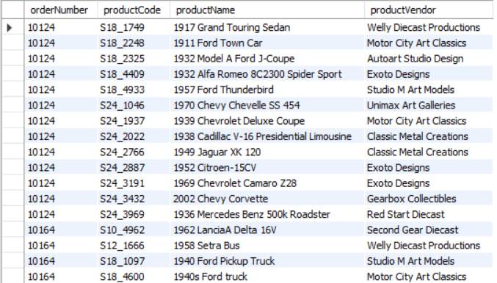
SQL문
# 임시 테이블 삭제
DROP TEMPORARY TABLE IF EXISTS QualityIssueOrders;
# 품질 문제 키워드에 해당하는 주문 번호를 찾는 임시 테이블 생성
CREATE TEMPORARY TABLE QualityIssueOrders AS
SELECT
orderNumber
FROM
orders
WHERE
keyword = 'quality issue’;
# 임시 테이블 삭제
DROP TEMPORARY TABLE IF EXISTS VendorInformation;
# 주문 항목과 공급업체 정보를 추출하는 임시 테이블 생성
CREATE TEMPORARY TABLE VendorInformation AS
SELECT
q.orderNumber,
p.productCode,
p.productName,
p.productVendor
FROM QualityIssueOrders q
JOIN orderdetails od ON q.orderNumber = od.orderNumber
JOIN products p ON od.productCode = p.productCode;
# 공급업체 정보 조회
SELECT * FROM VendorInformation;
>>Result

Slide 28
SQL문
>>Result
어떤 상품의 품질에 문제인가?
productCode or productName 열을 추가가 필요

Slide 29
04-3) 인원 보충
Difficult to negotiate with customer. We need more marketing materials
더 많은
마케팅 자료
They want to reevaluate their terms agreement with Finance.
재무 부서
검토 요청
Marketing 팀원 추가
재무 부서 필요

Slide 30

Q & A

Slide 31

THANK YOU
END OF DOCUMENT

